Slide 1
A VILÁG A VÍZ TÜKRÉBEN A VÍZRŐL KÖZÉPISKOLÁSOKNAK „Élővizeink tisztaságának védelme, és a tudatos vízhasználatra nevelés a klímaváltozás korában”

Slide 3
BOLYGÓNK VIZEI

Slide 4
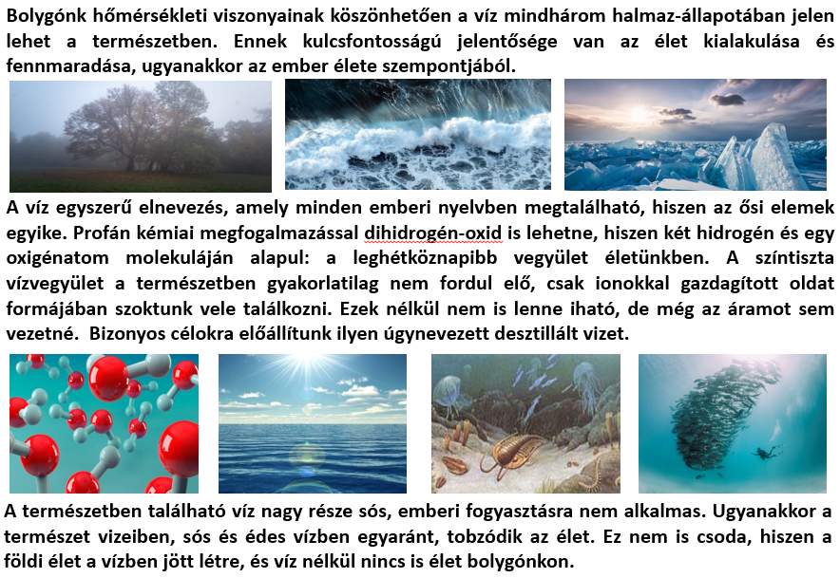
VÍZ A FÖLDÖN: FIZIKA, KÉMIA, BIOLÓGIA

Slide 5
TALÁLKOZÁS A VÍZZEL

Slide 6
A VÍZ ŐSI ERŐ, HATALOM, CSODA

Slide 7
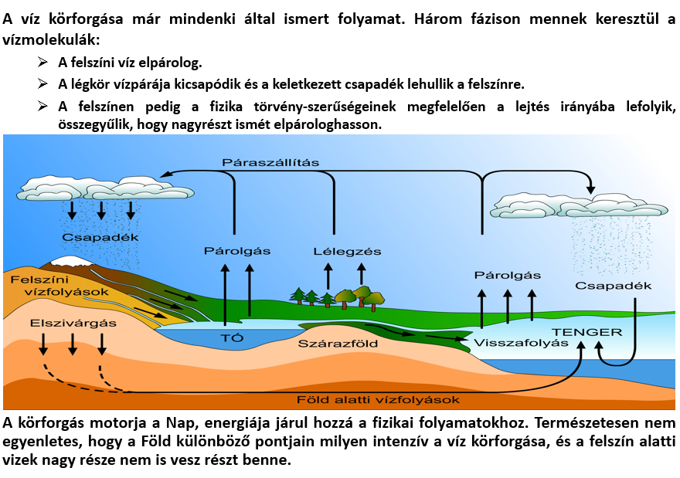
A VÍZ KÖRFORGÁSA

Slide 8
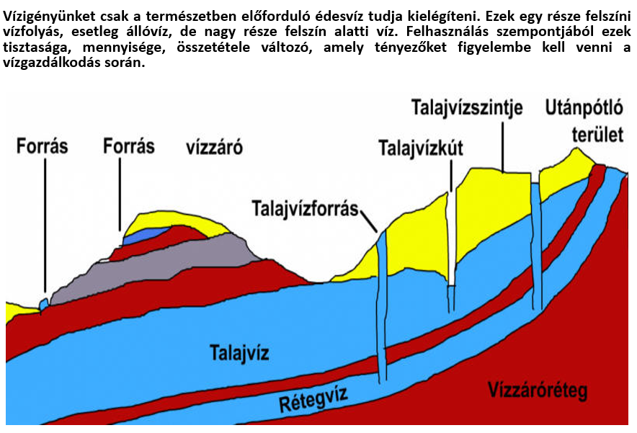
VÍZ A LÁBUNK ALATT

Slide 9
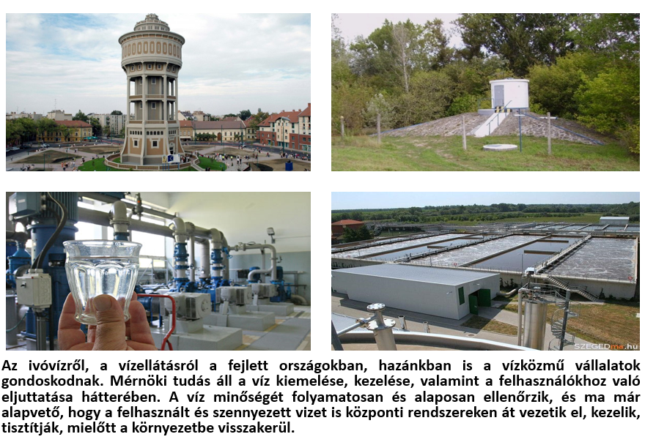
VÍZBŐL IVÓVÍZ

Slide 10
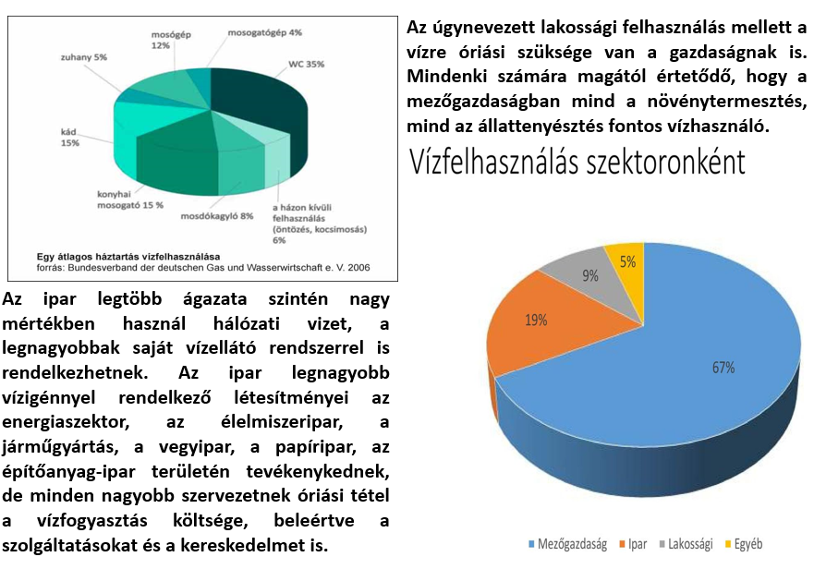
A VÍZ GAZDASÁGI SZEREPE

Slide 11
MIT TESZÜNK A VÍZZEL?

Slide 12
A VÍZ ÚTJA

Slide 13
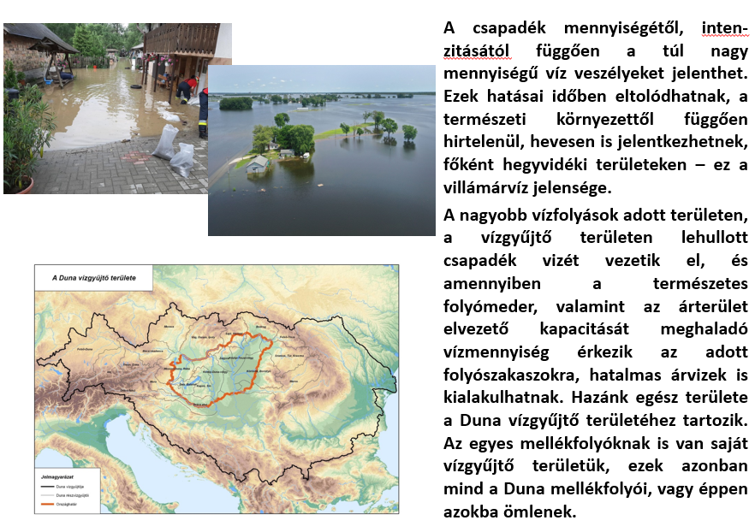
A VÍZ VESZÉLYEI

Slide 14
TERMÉSZETES VIZEINK ÁLLAPOTA

Slide 15
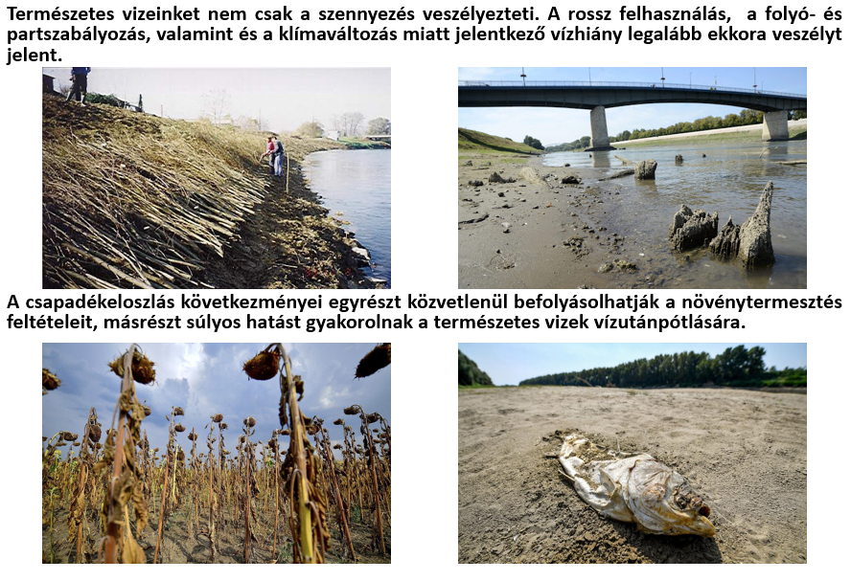
VIZEINKET VESZÉLYEZTETŐ TÉNYEZŐK

Slide 16
VÍZSZENNYEZÉS

Slide 17
VÍZVÉDELEM

Slide 18
VÍZVÁLSÁG

Slide 19
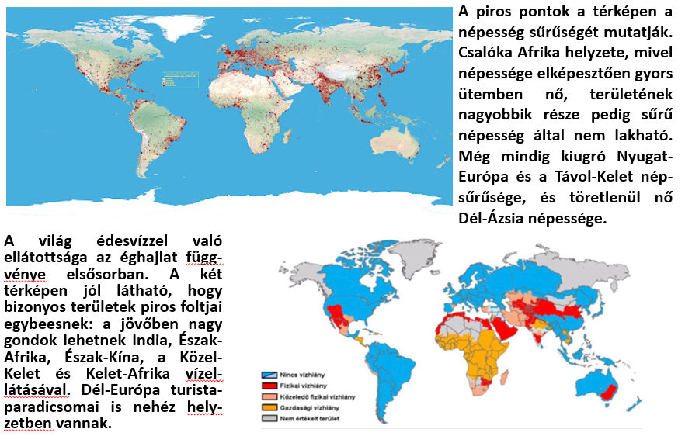
VÍZVÁLSÁG VAGY NÉPESEDÉSI VÁLSÁG? MINDKETTŐ, ILLETVE EGY ÉS UGYANAZ

Slide 20
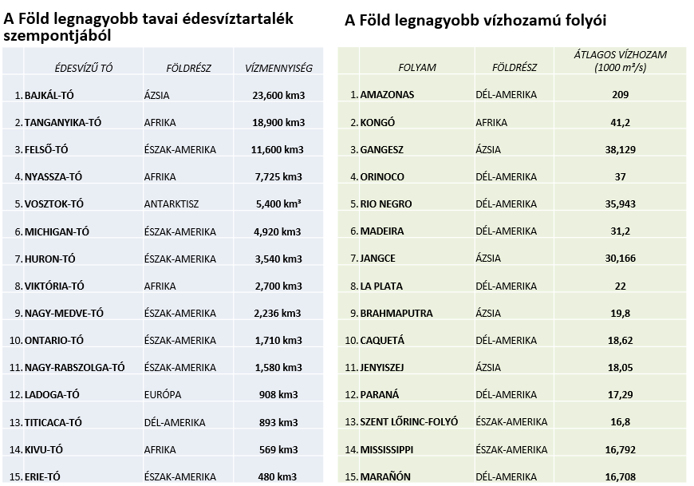
ÉDESVÍZKÉSZLETÜNK

Slide 21
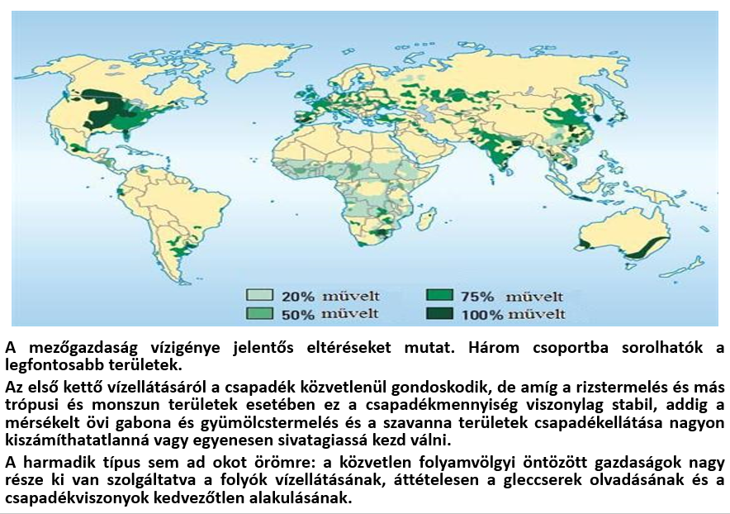
ÉDESVÍZIGÉNY ÉS ÉLELEMTERMELÉS

Slide 22
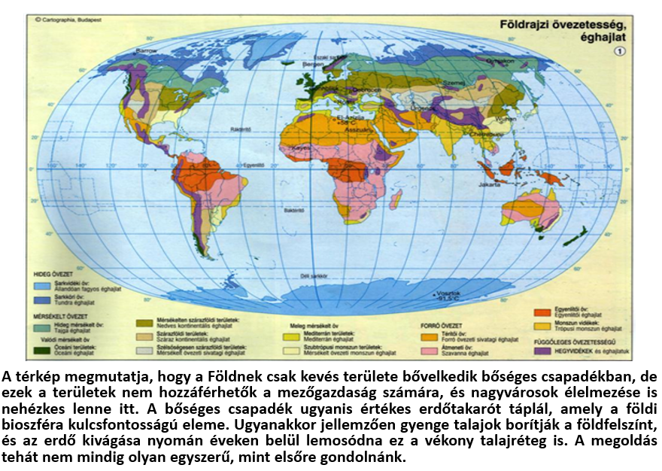
VÍZELLÁTÁS ÉS ÉGHAJLAT

Slide 23
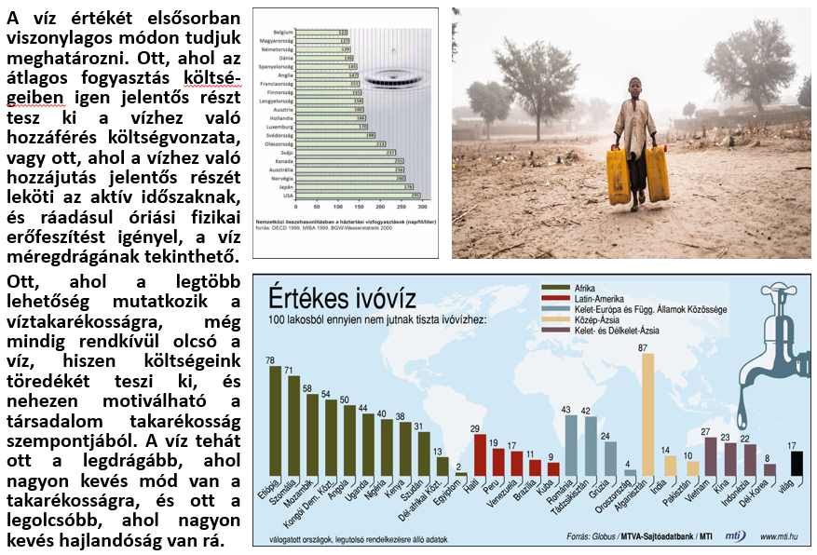
MEKKORA ÉRTÉK A VÍZ?

Slide 24
A VÍZELLÁTÁS KÉRDÉSEI MAGYARORSZÁGON

Slide 25
MIT KELL TENNÜNK?

Slide 27
KÖSZÖNÖM A FIGYELMET!

